Slide 1
T 분포와 F분포

Slide 2
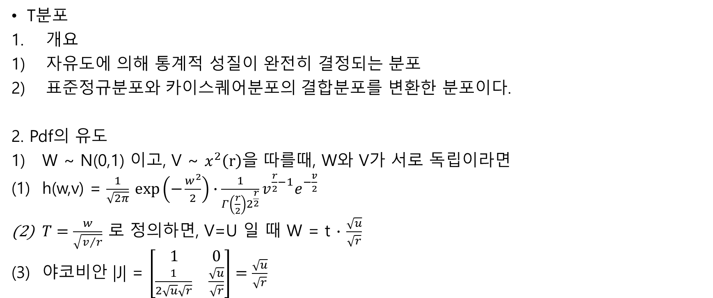
정의
T분포
개요
자유도에 의해 통계적 성질이 완전히 결정되는 분포
표준정규분포와 카이스퀘어분포의 결합분포를 변환한 분포이다.
2. Pdf의 유도
W ~ N(0,1) 이고, V ~ $x^{2}\left(r\right)을$ 따를때, W와 V가 서로 독립이라면
h(w,v) = $\frac{1}{\sqrt{2π}}$ $\exp\left(−\frac{w^{2}}{2}\right)∙\frac{1}{Γ\left(\frac{r}{2}\right)2^{\frac{r}{2}}}{v^{\frac{r}{2}−1}e}^{−\frac{v}{2}}$
$T=\frac{w}{\sqrt{v/r}}$ 로 정의하면, V=U 일 때 W = t $∙$ $\frac{\sqrt{u}}{\sqrt{r}}$
야코비안 |J| = $\left[\begin{matrix}1 & 0 \\ \frac{1}{2\sqrt{u}\sqrt{r}} & \frac{\sqrt{u}}{\sqrt{r}}\end{matrix}\right]=\frac{\sqrt{u}}{\sqrt{r}}$

Slide 3
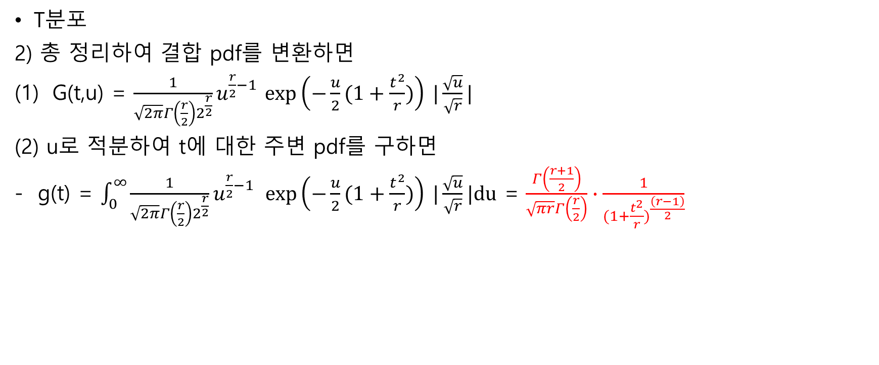
정의
T분포
2) 총 정리하여 결합 pdf를 변환하면
G(t,u) = $\frac{1}{\sqrt{2π}Γ\left(\frac{r}{2}\right)2^{\frac{r}{2}}}u^{\frac{r}{2}−1}$ $\exp\left(−\frac{u}{2}(1+\frac{t^{2}}{r})\right) |\frac{\sqrt{u}}{\sqrt{r}}|$
(2) u로 적분하여 t에 대한 주변 pdf를 구하면
- g(t) = $\int_{0}^{∞}{\frac{1}{\sqrt{2π}Γ\left(\frac{r}{2}\right)2^{\frac{r}{2}}}u^{\frac{r}{2}−1} \exp\left(−\frac{u}{2}(1+\frac{t^{2}}{r})\right) |\frac{\sqrt{u}}{\sqrt{r}}|\text{du} }$= $\frac{Γ\left(\frac{r+1}{2}\right)}{\sqrt{πr}Γ\left(\frac{r}{2}\right)}∙\frac{1}{{(1+\frac{t^{2}}{r})}^{\frac{\left(r−1\right)}{2}}}$

Slide 4

정의
T 분포
3) t 분포의 평균과 분산을 구하면
E($T^{k})$ = $E(w^{k}{(\frac{V}{r})}^{−\frac{k}{2}})$ = $E\left(w^{k}\right)∙E[{(\frac{V}{r})}^{−\frac{k}{2}}$] = $E\left(w^{k}\right)$ $∙\frac{2^{−k/2}Γ\left(\frac{r}{2}−\frac{k}{2}\right)}{T\left(r/2\right)r{−k}/2}$ 이므로
E(T) = 0 $∙$ $\frac{2^{−k/2}Γ\left(\frac{r}{2}−\frac{k}{2}\right)}{T\left(r/2\right)r{−k}/2}$ = 0
E($T^{2}$) = $E\left(w^{2}\right)$ $∙$ $\frac{2^{−k/2}Γ\left(\frac{r}{2}−1\right)}{T\left(r/2\right)r{−1 \atop }}$ = r/(r-2)

Slide 5
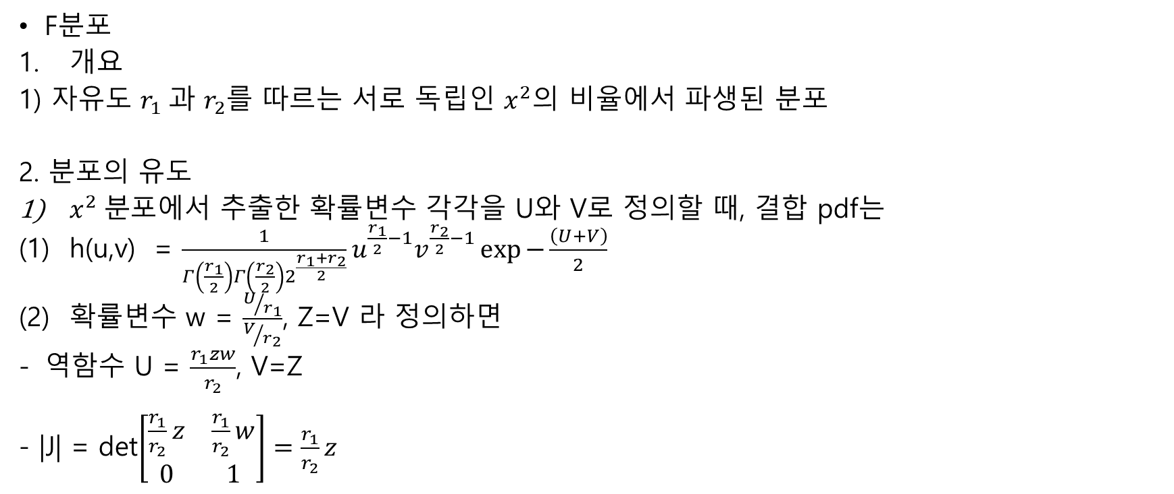
정의
F분포
개요
1) 자유도 $r_{1} 과$ $r_{2}$를 따르는 서로 독립인 $x^{2}$의 비율에서 파생된 분포
2. 분포의 유도
$x^{2} 분$포에서 추출한 확률변수 각각을 U와 V로 정의할 때, 결합 pdf는
h(u,v) = $\frac{1}{Γ\left(\frac{r_{1}}{2}\right)Γ\left(\frac{r_{2}}{2}\right)2^{\frac{r_{1}+r_{2}}{2}}}u^{\frac{r_{1}}{2}−1}v^{\frac{r_{2}}{2}−1}\exp{−\frac{\left(U+V\right)}{2}}$
확률변수 w = $\frac{U/{r_{1}}}{V/{r_{2}}}$, Z=V 라 정의하면
역함수 U = $\frac{r_{1}zw}{r_{2}}$, V=Z
- |J| = det$\left[\begin{matrix}\frac{r_{1}}{r_{2}}z & \frac{r_{1}}{r_{2}}w \\ 0 & 1\end{matrix}\right]=\frac{r_{1}}{r_{2}}z$

Slide 6
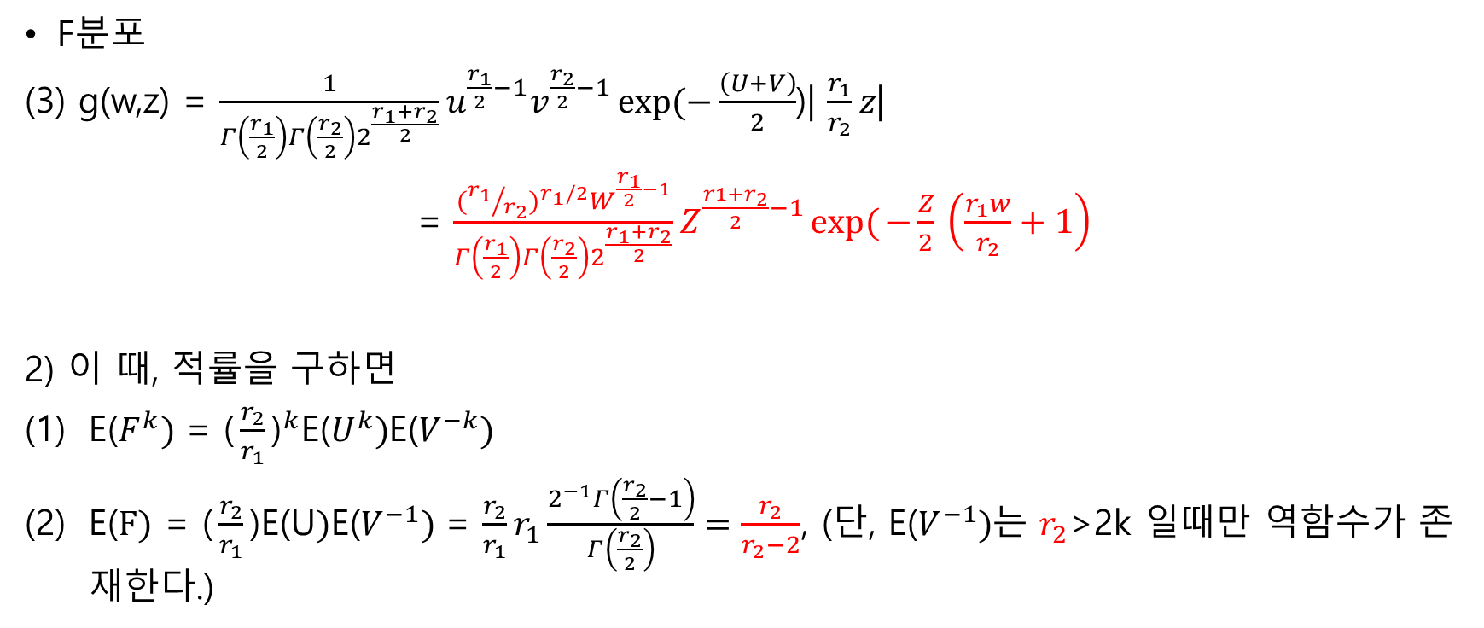
정의
F분포
(3) g(w,z) = $\frac{1}{Γ\left(\frac{r_{1}}{2}\right)Γ\left(\frac{r_{2}}{2}\right)2^{\frac{r_{1}+r_{2}}{2}}}u^{\frac{r_{1}}{2}−1}v^{\frac{r_{2}}{2}−1}\exp{(−\frac{\left(U+V\right)}{2}}$)| $\frac{r_{1}}{r_{2}}z$|
= $\frac{{({r_{1}}/{r_{2}})}^{r_{1}/2}W^{\frac{r_{1}}{2}−1}}{Γ\left(\frac{r_{1}}{2}\right)Γ\left(\frac{r_{2}}{2}\right)2^{\frac{r_{1}+r_{2}}{2}}}Z^{\frac{r1+r_{2}}{2}−1}exp({−\frac{Z}{2}}$ $\left(\frac{r_{1}w}{r_{2}}+1\right)$
2) 이 때, 적률을 구하면
E($F^{k})$ = ${\text{(}\frac{r_{2}}{r_{1}}\text{)}}^{k}$E($U^{k})$E($V^{−k})$
E($F)$ = $\text{(}\frac{r_{2}}{r_{1}}\text{)}$E(U$)$E($V^{−1})$ = $\frac{r_{2}}{r_{1}}r_{1}\frac{2^{−1}Γ\left(\frac{r_{2}}{2}−1\right)}{Γ\left(\frac{r_{2}}{2}\right)}=\frac{r_{2}}{r_{2}−2}$, (단, E($V^{−1})$는 $r_{2}$>2k 일때만 역함수가 존재한다.)

